Slide 1
Векторные признаки в NLP
От мешка слов к языковым моделям
Иван Смуров, shnurre@yandex.ru

Slide 2
Содержание
Векторные модели слова и текста
Снижение размерности признакового пространства за счет SVD-разложения
Дистрибутивная семнтика и векторная модель семантики
Эмбеддинги слов и текстов
Языковые модели

Slide 3
Векторная модель: обзор
Векторная модель слов: признак слова – вектор, состоящий зависящий от самого слова и/или слов встречающихся в его окрестности (с контекстом работает дистрибутивная семантика distributional semantics)
Нужно практически в любых задачах NLP
Может иметь самостоятельные применения (поиск похожих по какому-то критерию слов и т. п.)
Векторная модель коллекции документов: документ – это вектор, зависящий от набора встречающихся в нем слов
Текстовая классификация
Информационный поиск

Slide 4
Простейшая векторная модель слова
Пусть нам дан словарь (список слов языка; для языков с морфологией обычно берутся леммы или стемы) V. Давайте также добавим в словарь спецслово, соответствующее всем несловарным словам (OOV) Простейшая векторная модель слова – номер этого слова в словаре (one hot encoding).
Пусть номер слова в нашем словаре – i. В качестве векторной модели слова берем булев вектор размерности |V|, где на i-м месте стоит 1, а на остальных местах – 0.
Модель способна достаточно корректно работать со словарными словами, однако обладает рядом существенных недостатков(из-за которых практически не используется с начала 2010-х):
На несловарных словах модель не способна дать адекватный результат
При маленьком |V| (< 10^4) модель практически ничего не дает, при большом – получается работа с очень сильно разреженными векторами
Модель не способна учитывать близость слов друг к другу и их сочетаемось

Slide 5
Простейшая модель текста
Пусть нам дан словарь V. Добавим в словарь спецслово, соответствующее всем несловарным словам (OOV)
Простейшая модель текста – мешок слов (bag-of-words). Тексту ставится в соответствие булев вектор, где i-я компонента будет иметь значение 1, если слово с индексом i в словаре присутствует в тексте, и 0 – иначе
В отличие от one hot encoding, как признаков слова, мешок слов может работать с очень небольшим|V| - несколько сотен или даже десятков
Несмотря на простоту, модель естественным образом выражает наличие в тексте ключевых слов. Поэтому для таких задач, как тематическая классификация, решения на основе мешка слов могут дать приемлемое качество при очень высоком быстродействии

Slide 6
Счетная модель текста
Давайте модифицируем мешок слов – вместо булева вектора будем использовать вектор натуральных чисел. i-я компонента вектора будет иметь значение n, если слово с индексом в словаре i встретилось в нашем тексте n раз.
Чтобы корректно работать с текстами разной длины давайте поделим счетчики на размер документа – перейдем к подсчету частот слов в документах.
Можно считать не только слова текста, но и биграммы (пары слов), триграммы или n-граммы для произвольного n
Зеленая миля != зеленая + миля

Slide 7
Значимость термов
Разные термы (n-граммы) имеют разную значимость:
Наличие в тексте униграммы «в» никак не помогает определить тематику.
Наличие биграммы «словоформенный эмбеддинг» серьезно помогает
Можно пытаться оставлять только значимые для задачи n-граммы, но это требует огромного количества ручного труда
Давайте попытаемся автоматически вычислить значимость n-граммы по коллекции текстов.
Чем чаще терм встречается в документах коллекции, тем менее он значим (напр., стоп-слова встречаются практически везде)

Slide 8
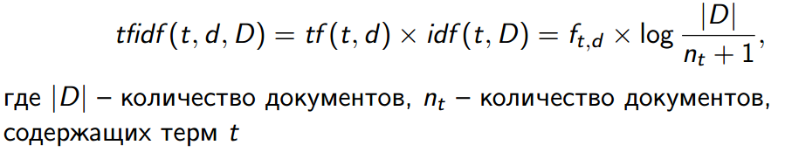
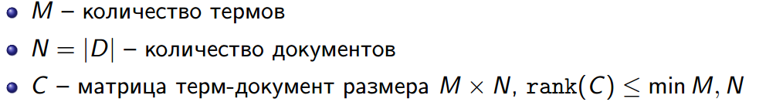
Схема взвешивания tf-idf
Получаем формулу tf-idf (term frequency – inverted document frequency)
Позволяет качественно учитывать значимость термов
Например, для задачи тематической классификации текстов мультиномиальный наивный Байес над мешком слов с tf-idf – очень качественный бейзлайн
По коллекции текстов вычисляется достаточно долго:

Slide 9
Недостатки векторной модели
Получившиеся признаки слов/текстов имеют большую размерность (для текстов особенно актуально если работаем с n-граммами)
За счет этого серьезно страдает производительность модели
Модель склонна к переобучению, особенно на не очень больших корпусах (редкие слова могут случайно скоррелировать с целевыми классами или получить неоправданно высокий вес)
Например терм «кинзмараули» встретился в корпусе 1 раз в тексте про экономику. На самом деле, кинзмараули– сорт вина.
Близость термов по смыслу друг к другу никак не учитывается
Аллюзии и реминисценции – близкие синонимы и должны обладать схожими признаками

Slide 10
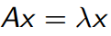
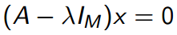
Собственные значения матрицы
Пусть A квадратная матрица размера M на M
В уравнении x – собственный вектор, – собственное значения
Собственные значения находятся с помощью характеристического уравнения
Число собственных значений совпадает с рангом матрицы – количеством линейно независимых строк (или столбцов).

Slide 11
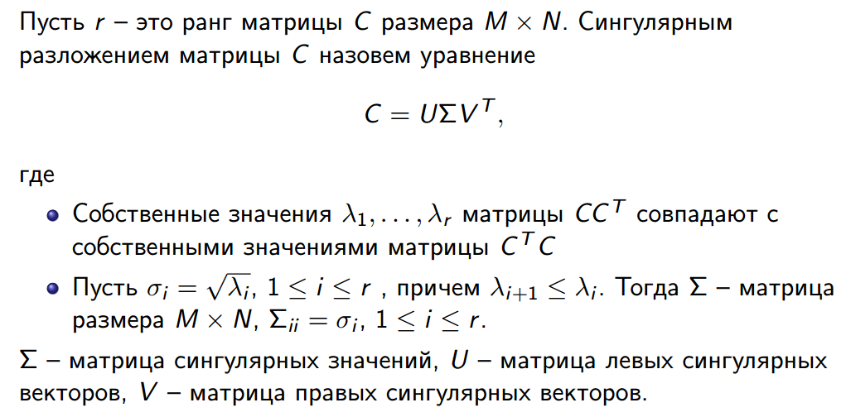
Сингулярное разложение матрицы

Slide 12
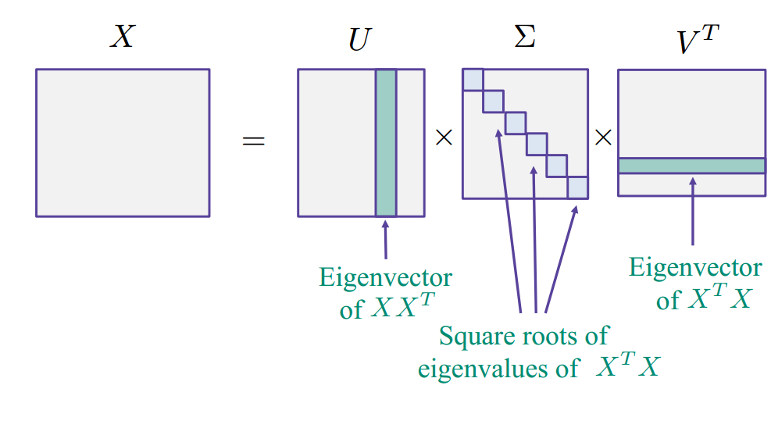
Сингулярное разложение матрицы

Slide 13
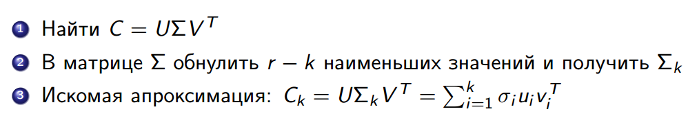
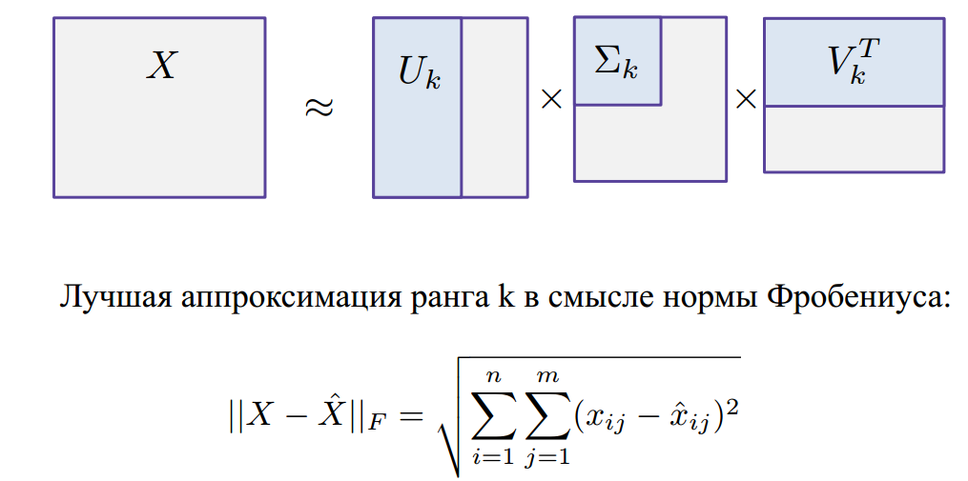
Аппроксимированное сингулярное разложение матрицы

Slide 14
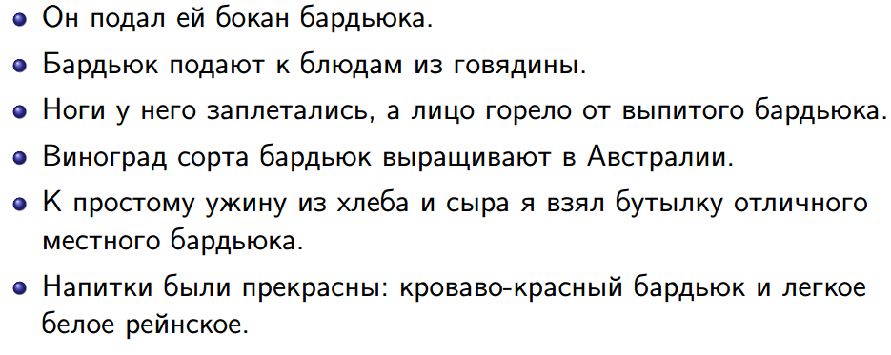
Дистрибутивная семантика
Дистрибутивная гипотеза: лингвистические единицы, встречающиеся в схожих контекстах, имеют близкие значения
Что такое бардьюк:

Slide 15
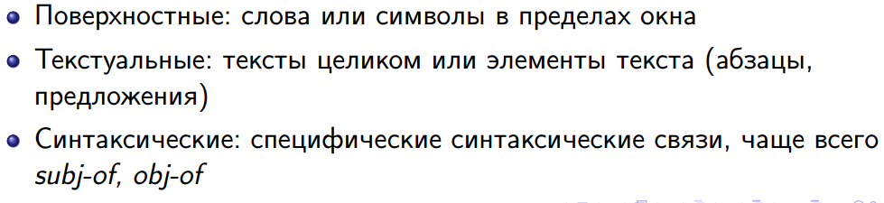
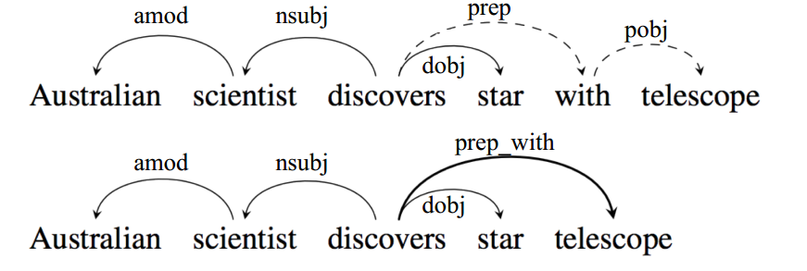
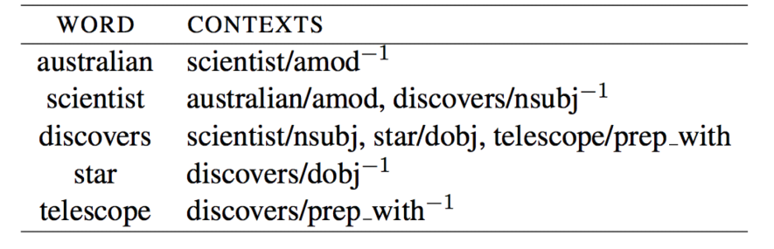
Что такое контекст?
Контекст можно определять по-разному:

Slide 16
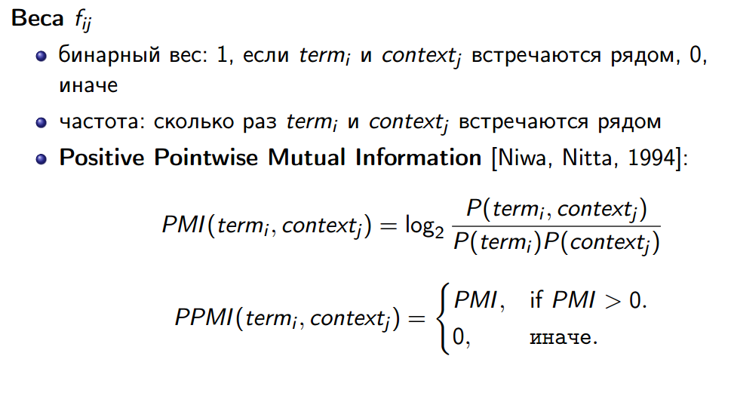
Подсчет весов матрицы терм-контекст

Slide 17
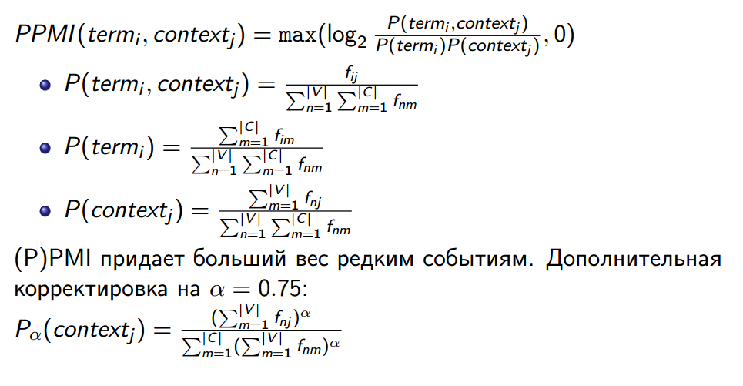
PPMI

Slide 18
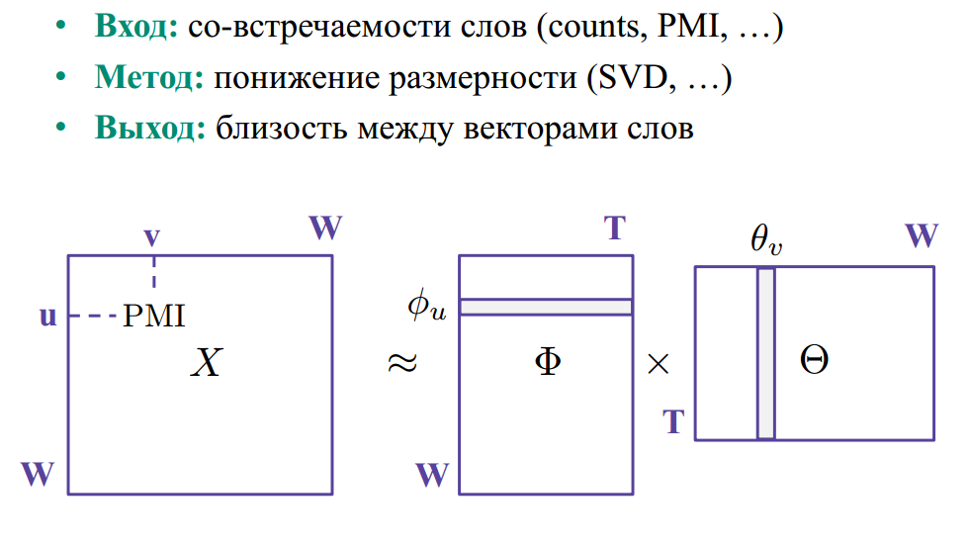
Векторная модели семантики

Slide 19
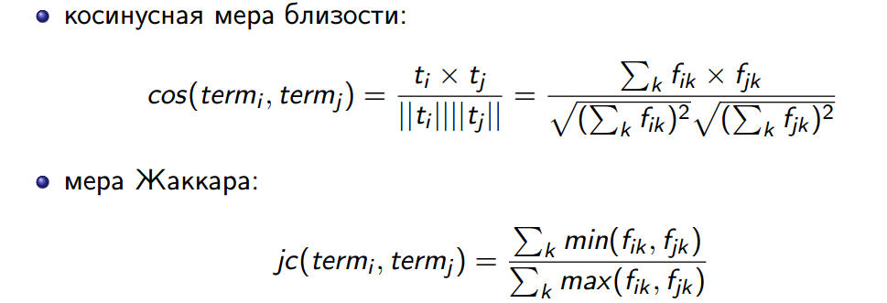
Близость между векторами термов
Для оценки близости между векторами термов можно использовать:

Slide 20
Признаки токена: эмбеддинги
Эмбеддинг – отображение из дискретного вектора признаков в непрерывный вектор заданной размерности h.
Каноничный пример – эмбеддинг слова. Исходный вектор: x = (0, 0, … , 1, 0, … 0) длины размера словаря Результат: x’= (0.2, 0.8, …, -15.9) длины h.
Причины использования:
Уменьшение размерности пространства признаков.
Учет близости элементов в исходном пространстве.
Можно учить с нуля, но предобучение может существенно улучшить результаты применения.

Slide 21

Эмбеддинги: векторная магия

Slide 22
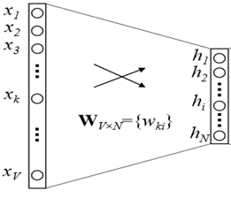
Простейшая модель эмбеддингов
На вход принимаем one-hot encoding текущего токена (булев вектор размерности словаря V, где на координате, соответствующей индексу слова в словаре стоит 1, на остальных местах - 0).
На выход хотим получить вектор действительных чисел размероности N.
Простейшая архитектура – один полносвязанный слой без функции активации т. е. домножение исходного булева вектора на матрицу размерности V * N.

Slide 23
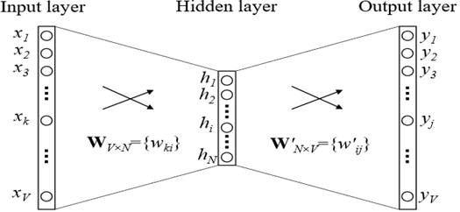
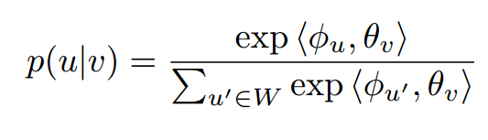
К word2vec
Давайте решать задачу предсказания слова по предыдущему слову
На вход принимаем one-hot encoding предыдущего слова
Хотим предсказать индекс в словаре текущего слова
Функция активации последнего слоя – softmax:
W или W’ - матрицы эмбеддингов
Учим по неразмеченным данным, поэтому корпуса большие (Вики++)

Slide 24
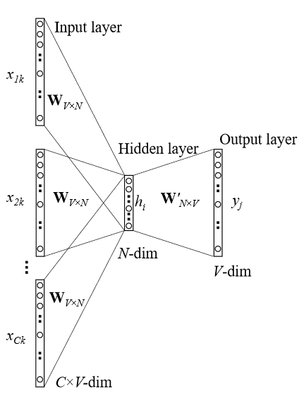
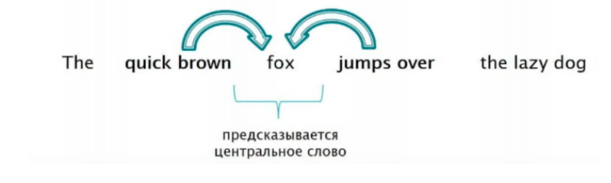
Continuous bag of words
Давайте теперь предсказывать слово не по одному слову а по нескольким - по контексту
Для простоты давайте учитывать все слова из контекста с одинаковыми весами – 1, если слово есть в контексте и 0 – иначе
Это похоже на мешок слов, поэтому модель назвали CBOW – continuous bag of words

Slide 25
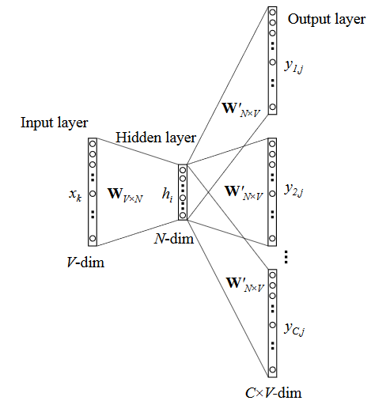
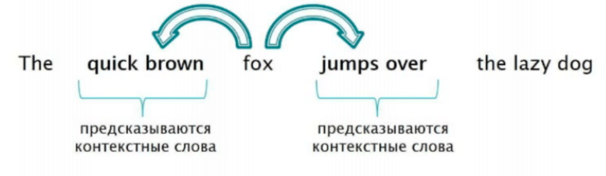
Модель skip-gram
Давайте попытаемся решить двойственную задачу – предсказать контекст по слову
Такую модель назвали skip-gram
На практике она работает лучше CBOW
Softmax в размерность словаря вычисляется очень долго. Для оптимизации используют разные техники, но самая популярная – negative sampling

Slide 26
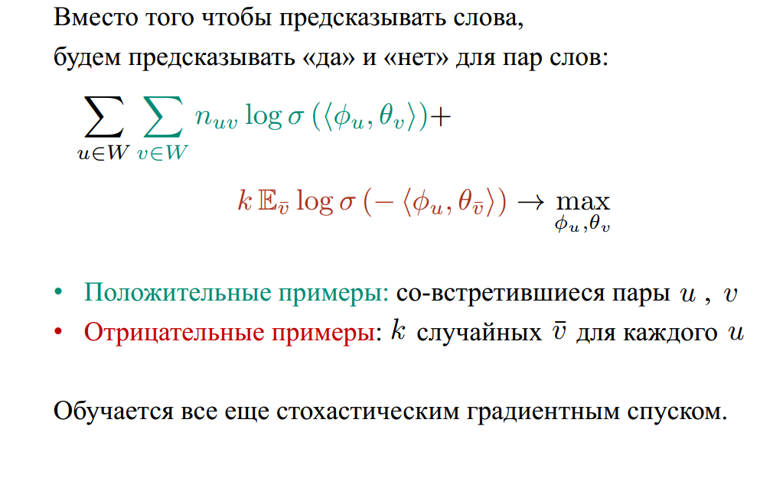
Negative sampling

Slide 27
Word2vec: решенные и открытые проблемы
Эмбеддинги успешно решают 2 основные проблемы простых векторных моделей:
Размерность эмбеддингов обычно небольшая – обычно 100-1000
Эмбеддинги способны учитывать близость синонимов и т. п.
У классических эмбеддингов типа word2vec есть свои проблемы:
Эмбеддинги зависят от словаря. На несловарных словах получаются нерелевантные вектора. Есть разные варианты работы на OOV, каждый из которых имеет свои минусы
один вектор на все OOV
зависимость вектора OOV от грамматических характеристик – отдельно OOV существительное и т. п.
эмбеддинг OOV, как среднее всех слов из его контекста и т. п.
Эмбеддинги зависят только от формы слова. Слову «стекло» всегда соответствует один и тот же вектор, вне зависимости от контекста.

Slide 28
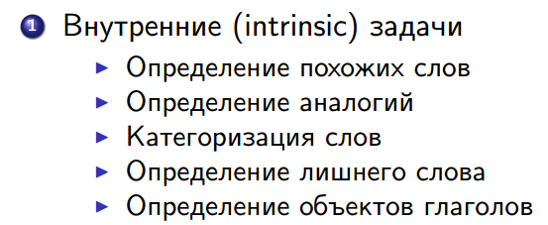
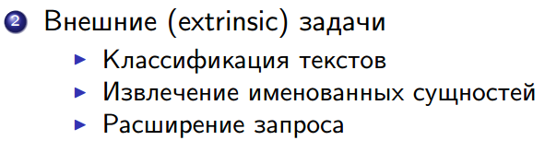
Сравнение моделей эмбеддингов
Качество решения практически любых задач NLP повышается за счет эмбеддингов. В силу этого, эмбеддинги очень популярны, существует множество различных моделей и реализаций.
Различные модели нужно сравнивать с собой. Делать это можно по-разному:

Slide 29
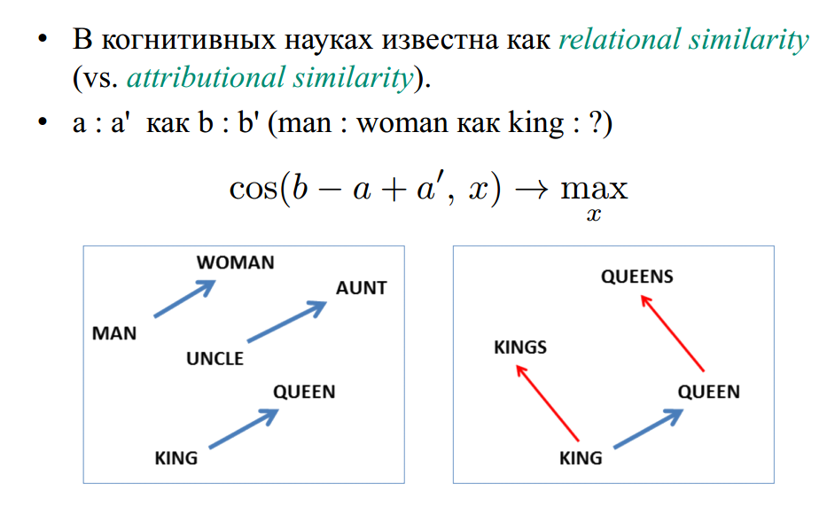
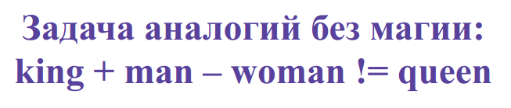
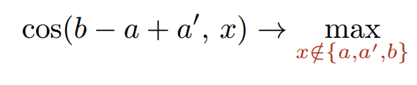
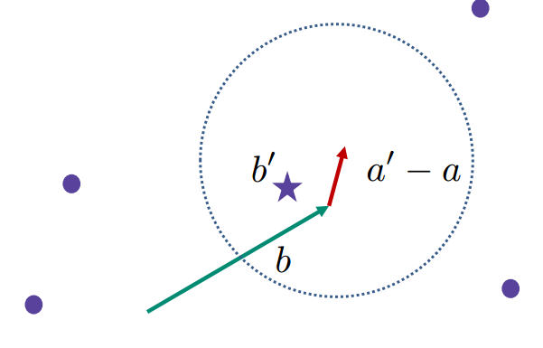
Сравнение моделей: задача аналогий

Slide 30
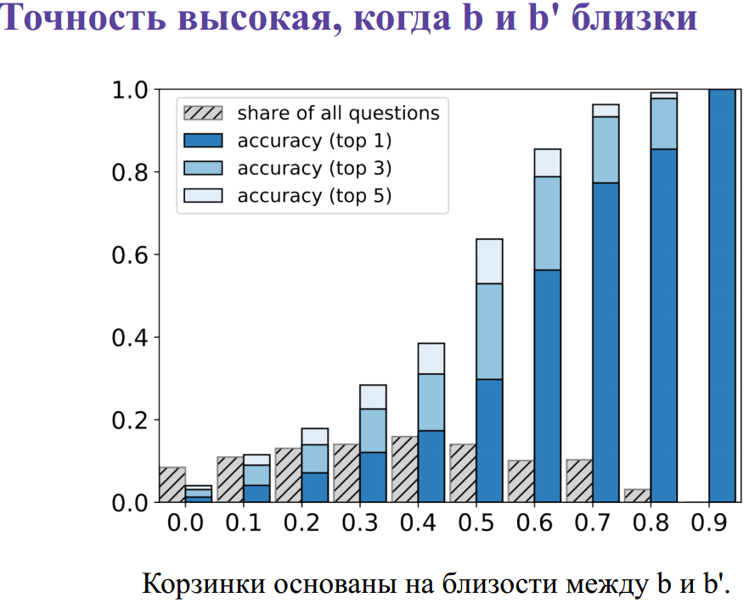
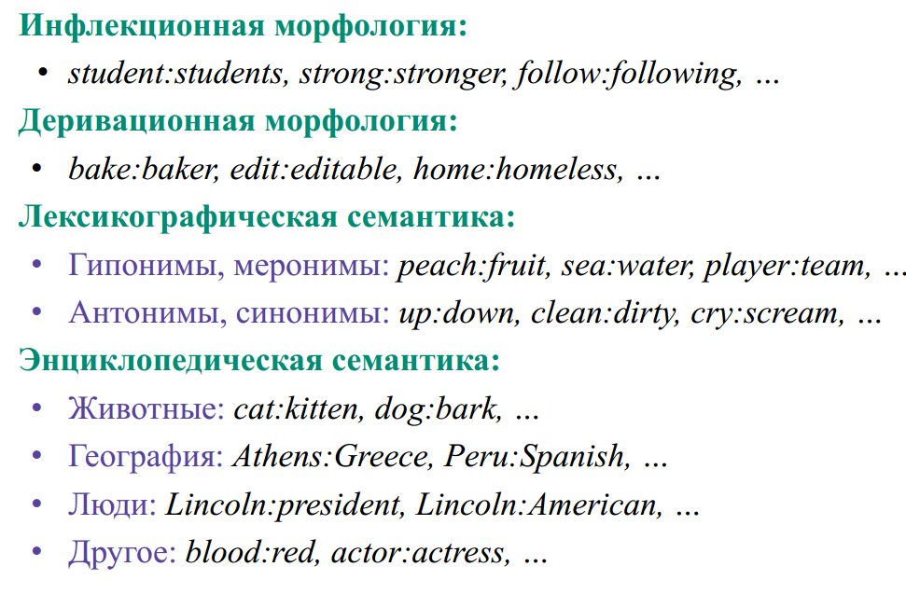
BATS (bigger analogies test set)

Slide 31
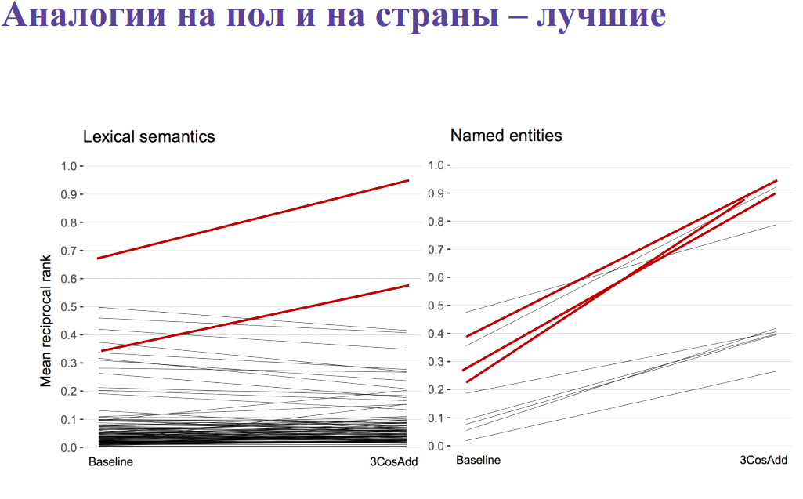
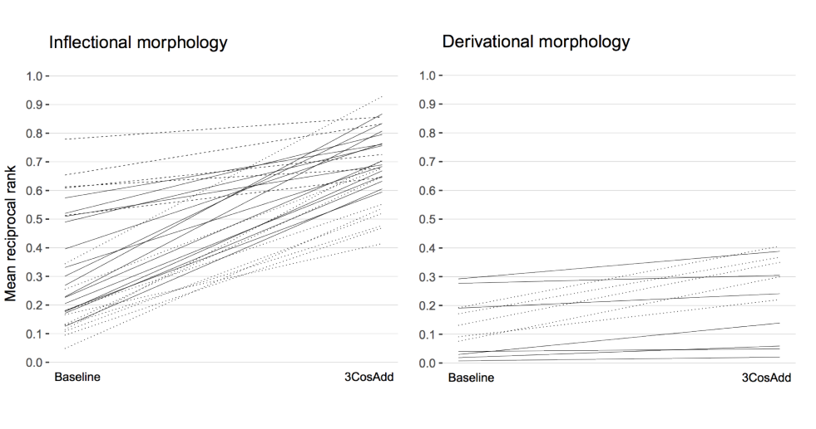
Качество по категориям

Slide 32
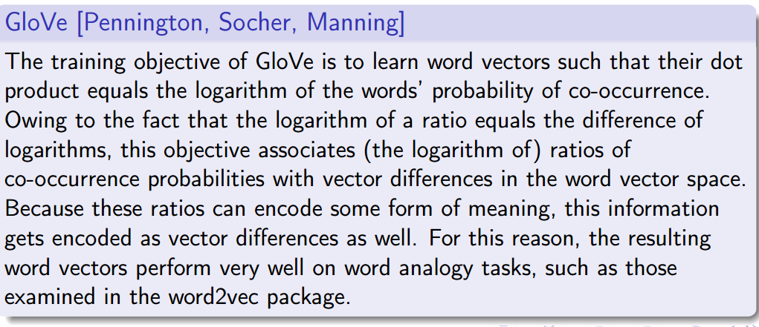
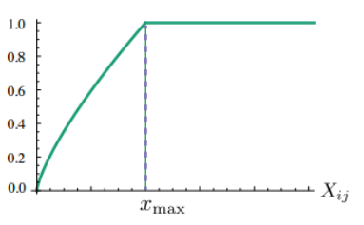
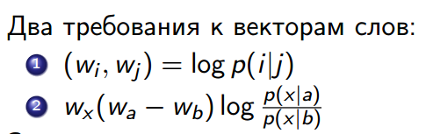
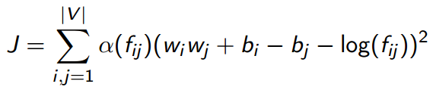
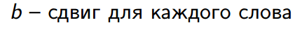
GloVe (Stanford)

Slide 33
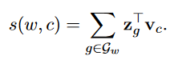
FastText
Идея подхода заключается в том, чтобы рассматривать в качестве представления слова не только словоформенный эмбеддинг, но и эмбеддинг всех символьных n-грам, содержащихся в слове
Например, при n=3 для слова where имеем эмбеддинг <where>, а также эмбеддинги всех <wh, whe, her, ere, re> (< - начало слова, > - конец)
Таким образом, функция соответствия контексту будет вычисляться по формуле
Это частично разрешает проблему работы с несловарными словами: эмбеддинг несловарных слов будет похож на эмбеддинги графически похожих слов

Slide 34
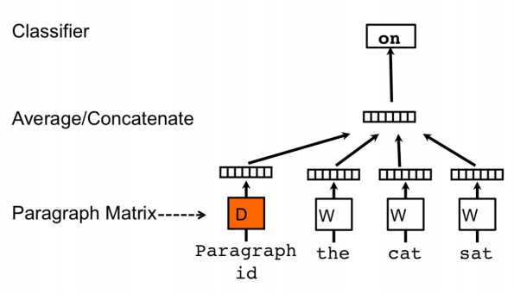
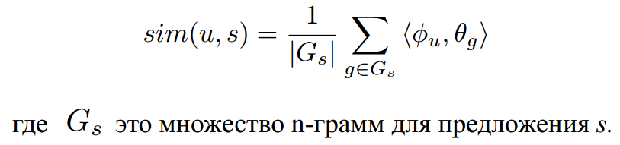
Sent2vec и doc2vec
Как можно получить веса для всего текста (абзаца, предложения)?
Первая идея:
Усреднить предобученные эмбеддинги для слов (word2vec, gloVe, fastText)
Возможно домножить на tf-idf веса
Doc2Vec: то же, что и word2vec, но работаем с предложениями (абзацами), а не со словами:

Slide 35
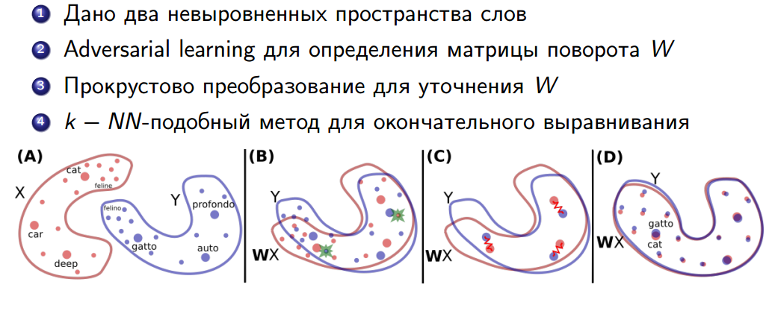
Двуязычные эмбеддинги

Slide 36
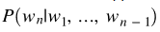
Языковые модели: формулировка задачи
Языковая модель [language model, LM] позволяет оценить вероятность следующего слова в последовательности и оценить вероятность всей последовательности слов .
Например, какое слово в последовательности вероятнее:
Поезд прибыл на
вокзал
север
Какая последовательность вероятнее:
Вокзал прибыл поезд на
Поезд прибыл на вокзал

Slide 37
Применения языковых моделей
Языковые модели применяются в задачах, в которых нужно обработать сложный и зашумленный вход:
Распознавание речи
Исправление опечаток
OCR (распознавание текстов)
Машинный перевод
Подсказка при наборе
Применение языковых моделей, предобученных на большом корпусе способно заменить собой эмбеддинги. Сейчас есть несколько архитектур, активно использующихся для этого:
ELMo
ULM-Fit
OpenAi Transformer

Slide 38
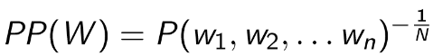
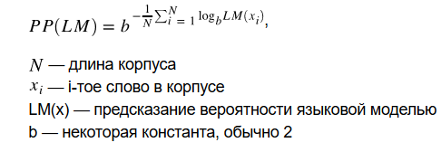
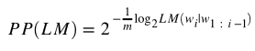
Измерение качества языковых моделей
Для измерения качества работы языковых моделей чаще всего используется перплексия – то, насколько хорошо модель предсказывает выборку. Чем ниже значение перплексии, тем лучше.

Slide 39
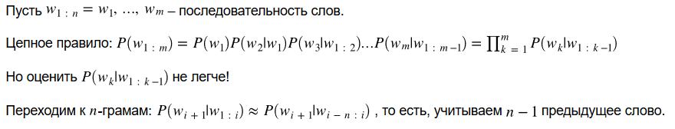
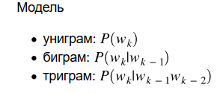
Языковые модели на основе n-грам

Slide 40
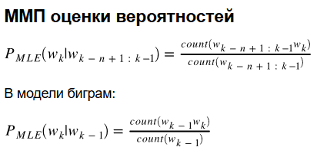


Счетные языковые модели

Slide 41

LSTM

Slide 42

Рекуррентные нейронные языковые модели
RNN позволяют уйти от Марковских допущений и позволяют учитывать предысторию произвольной длины.

Slide 43


Архитектура нейронной языковой модели

Slide 44

Эмбеддинги на языковых моделях - ELMo
Сначала обучим на большом корпусе модель, похожую по архитектуре на модель с предыдущего слайда:
Каждый токен представляется в виде CharCNN – свертки от эмбеддингов символов токена
CharCNN подаются в двухслойный BLSTM
После BLSTM’a имеем dense-слой c relu и dense-слой с softmax
При решении какой-то внешней задачи будем использовать предобученную языковую модель следующим образом:
Подаем на вход все текущее предложение
В качестве представления токена будем использовать взвешенную сумму выхода CharCNN и каждого из BLSTM с обучаемыми для задачи весами:

Slide 45

ELMo

Slide 46

Преимущества ELMo
Модель получается глубже и эффектвнее,чем классические эмбеддинги
Векторное представление токена получается зависимым от его контекста (на вход подаем все предложение).

Slide 47

ULMFit
ULMFit – SOTA в задаче текстовой классификации

Slide 48


Byte-pair encoding

Slide 49

BERT
BERT: в архитектуре языковой модели используем трансформеры вместо RNN
Предобучается на очень большом корпусе на 2 задачах:
Языковое моделирование со статичными масками(masked LM)
Предсказание следующего предложения (отрицательный пример – случайная пара из корпуса)
SOTA для многих задач NLP

Slide 50

Использование BERT для разных задач

Slide 51

Flair embeddings
Flair embeddings – SOTA в задаче NER
Языковая модель на уровне символов

Slide 52

ELMo, BERT и их друзья

Slide 53


Transformer-XL

Slide 54

XLNet

Slide 55
RoBERTa
Модель от Facebook, улучшенный BERT
Основные улучшения:
Динамический маскинг вместо статического
Задача предсказания следующего предложения на самом деле не нужна. В RoBERTe ее нет
Правильно учиться на очень больших батчах (в работе 8k). Лучше, чем обучение на стандартных батчах (256) при одинаковом количестве итераций по обучающей выборке.
Можно учить дольше, чем это обычно делается (и это дает результат)
В такой же конфигурации, как BERT, показывает результат лучше, чем BERT и маленький XLNet. На данных на порядок больше показывает результат лучше, чем XLNet на данных того же порядка.

Slide 56


ERNIE 2.0
Фреймворк от Baidu – непрерывное многозадачное обучение

Slide 57
ALBERT
ALBERT – доработанный BERT. Основные отличия от BERT:
Вместо masked LM со статическими масками используется динамические n-gram masking (сэмплируем длину маскируемого спана из геом. распр. – но не больше 3 полных слов, потом случайно выбираем начало спана)
Размерность эмбеддингов BPE E больше не равна размерности скрытого слоя H. В результате, вместо O(V*H) получаем O(V*E+E*H), где E = 128, H>>E
Параметры всех слоев трансформера общие. Это немного уменьшает качество, но намного более произовдительно. В результате можно учить большие модели (H=4096 v. s. H=1024) при меньшем количестве параметров.
Вместо Next Sentence Predition используется Sentence Order Prediction. NSP имеет в качестве отр. сэмпла пару кусков из разных документов, а это можно отличить от подряд идущих просто с помощью тематического моделирования, это слишком просто. SOP сложнее и имеет смысл.
Результаты на GLUE немного выше, чем у RoBERTы

Slide 58


Slide 59
Список литературы по эмбеддингам на языковых моделях
ELMo: Peters et al. (2018) Deep contextualized word representations
BERT: Devlin et al. (2019) BERT: Pre-training of Deep Bidirectional Transformers for Language Understanding
Transformer-XL: Dai et al. (2019) Transformer-XL: Attentive Language Models Beyond a Fixed-Length Context
XLNet: Yang et al. (2019) XLNet: Generalized Autoregressive Pretraining for Language Understanding
RoBERTA: Liu et al. (2019) RoBERTa: A Robustly Optimized BERT Pretraining Approach
RoBERTA: Liu et al. (2019) RoBERTa: A Robustly Optimized BERT Pretraining Approach
ERNIE 2.0: Sun et al. (2019) ERNIE 2.0: A Continual Pre-training Framework for Language Understanding
ALBERT: Lan et al. (2019) ALBERT: A Lite BERT for Self-supervised Learning of Language Representations

Slide 60
Ссылки на семинары
Семинар 1: https://colab.research.google.com/drive/1toknzsLSPhcp0wsvh9gV16WRuLtqeJn1
Семинар 2: https://colab.research.google.com/drive/1qbuYf1aXxXfsxUSGGHXwMmtFA7Z274Gw#scrollTo=-L2oOckSnoC-

